Slide 1

数据库系统概论
An Introduction to Database System
中国人民大学信息学院
School of Information,
Renmin University of China
2016

Slide 2
第十三章 数据库技术发展概述
13.1 数据库技术发展历史回顾
13.2 数据库发展的三个阶段
13.3 数据库系统发展的特点
13.4 数据管理技术的发展趋势
13.5 小结

Slide 3
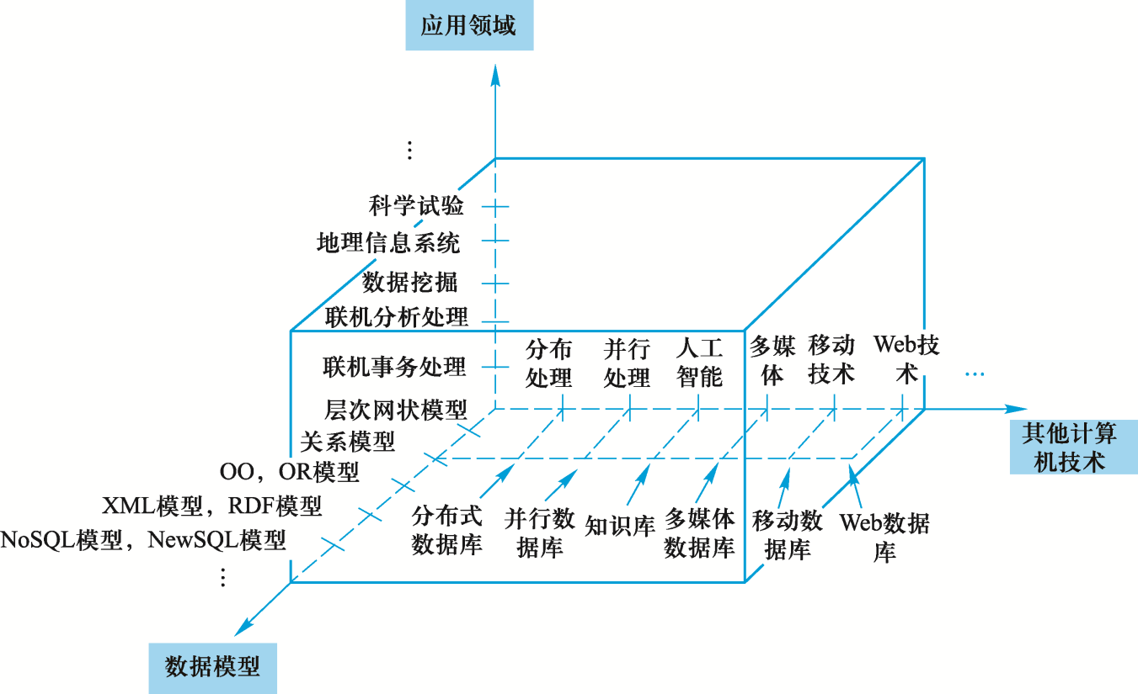
13.1 数据库技术发展历史回顾
通过一个三维空间的视图从数据模型、相关技术、应用领域3个方面，描述数据
库系统的发展历史、特点和相互关系

Slide 4
13.1 数据库技术发展历史回顾
数据库技术是计算机科学技术中发展最快的领域之一，也是应用最广的技术之一
  第一代的网状、层次数据库系统
  第二代的关系数据库系统
  新一代数据库系统

Slide 5
第十三章 数据库技术发展概述
13.1 数据库技术发展历史回顾
13.2 数据库发展的三个阶段
13.3 数据库系统发展的特点
13.4 数据管理技术的发展趋势
13.5 小结

Slide 6
13.2 数据库发展的3个阶段
13.2.1 第一代数据库系统
13.2.2 第二代数据库系统
13.2.3 新一代数据库系统

Slide 7
13.2.1 第一代数据库系统
第一代数据库系统指层次和网状数据库系统
代表系统：
  IMS（Information Management System）
    1969年，IBM公司研制，层次模型的数据库管理系统
  DBTG报告
    20世纪60年代末70年代初，数据库任务组DBTG （Data Base Task Group）提出
    DBTG报告确定并建立了数据库系统的许多概念、方法和技术。
    DBTG所提议的方法是基于网状结构的，它是数据库网状模型的典型代表

Slide 8
第一代数据库系统 (续)
层次数据库与网状数据库的区别：
  层次数据库的数据模型是分层结构的
  网状数据库的数据模型是网状的
层次模型与网状模型的共同点：
  统称为格式化数据模型，数据结构都可以用图来表示
    层次数据模型对应于有根定向有序树
    而网状模型对应的是有向图

Slide 9
第一代数据库系统 (续)
层次数据库系统与网状数据库系统的共同特点：
  1. 支持三级模式的体系结构
  2. 用存取路径来表示数据之间的联系
  3. 独立的数据定义语言
  4. 导航的数据操纵语言
    数据查询和数据操纵语言是一次一个记录的导航式的过程化语言
    用户不仅要了解“干什么”，而且要指出“怎么干”， 程序的可移
    植性较差，数据的逻辑独立性也较差。

Slide 10
13.2 数据库发展的3个阶段
13.2.1 第一代数据库系统
13.2.2 第二代数据库系统
13.2.3 新一代数据库系统

Slide 11
13.2.2 第二代数据库系统
1970年，E.F.Codd发表《大型共享数据库数据的关系模型》论文，为关系数据库技术奠定了理论基础
典型代表：
  IBM San Jose研究室开发的System R
  Berkeley大学研制的INGRES

Slide 12
第二代数据库系统(续)
这一时期的主要成果
  奠定了关系模型的理论基础，给出了人们一致接受的关系模型的规范说明。
  研究了关系数据语言，包括关系代数、关系演算、SQL及QBE等。
  研制了大量的RDBMS的原型，攻克了系统实现中查询优化、并发控制、故障恢复等一系列关键技术 。

Slide 13
第二代数据库系统(续)
关系数据库是以关系模型为基础的。
关系模型组成部分：
  数据结构
    包括域及域上定义的关系等
  关系操作
    关系操作的能力可用关系代数（或等价的关系演算）中并、交、差、广义笛卡尔积、选择、投影、连接、除等操作来表示
    一次一集合（set-at-a-time）的方式
  数据完整性
    实体完整性、参照完整性以及与应用有关的完整性

Slide 14
13.2 数据库发展的3个阶段
13.2.1 第一代数据库系统
13.2.2 第二代数据库系统
13.2.3 新一代数据库系统

Slide 15
13.2.3 新一代数据库系统
1990年，高级DBMS功能委员会发表了《第三代数据库系统宣言》的文章，提出第三代DBMS应具有的3个基本特征：
  1.第三代数据库系统应支持数据管理、对象管理和知识管理
  2.第三代数据库系统必须保持或继承第二代数据库系统的技术
  3.第三代数据库系统必须对其他系统开放

Slide 16
第十三章 数据库技术新发展
13.1 数据库技术发展概述
13.2 数据库发展的3个阶段
13.3 数据库系统发展的特点
13.4 数据库技术发展趋势
13.5 小结

Slide 17
13.3 数据库系统发展的特点
13.3.1 数据模型的发展
13.3.2 数据库技术与相关技术相结合
13.3.3 面向领域的数据库新技术

Slide 18
1. 面向对象的数据模型
随着数据库应用领域的扩展以及数据对象的多样化，人们提出并发展了
许多新的数据模型 。我们只是举出几个例子来说明：
面向对象的数据模型
  将语义数据模型和面向对象程序设计方法结合起来，用面向对象观点
  来描述现实世界实体（对象）的逻辑组织、对象间限制、联系等的模
  型。

Slide 19
1. 面向对象的数据模型
面向对象数据模型的核心概念
（1）现实世界中的任何事物都被建模为对象。每个对象有唯一的OID。
（2）对象是其状态和行为的封装，其中状态是对象属性值的集合，行为是
变更对象状态的方法集合。
（3）具有相同属性和方法的对象的全体构成了类。
（4）类的属性的定义域也可以是类，构成了类的复合。类具有继承性。
（5）对象是被封装起来的，它的状态和行为在对象外部不可见。

Slide 20
对象关系数据库系统
对象关系数据库系统（Object Relational DataBase System，ORDBS）
  关系数据库与面向对象数据库的结合。
  保持了关系数据库系统的非过程化数据存取方式和数据独立性，继承了关系数据库系统已有的技术。
  又能支持OO模型和对象管理。
SQL99对ORDBS标准的制定滞后于实际系统的实现。

Slide 21
2. XML数据模型
人们研究和提出了多种XML数据模型，还没有公认的统一的XML数据模型
W3C已经提出的有：XML Information Set、Xpath1.0 Data Model、DOM model和XML Query Data Model， 其中XML Query Data Model是较为完全的一种
DBMS产品都扩展了对XML的处理、存储XML数据、支持XML和关系数据之间的相互转换

Slide 22
3．RDF数据模型
资源描述框架（Resource Discription Framework，RDF），是一种用于描述Web资源的标记语言。
RDF的结构是由（主语，谓词，宾语）构成的三元组。
  这里的主语通常是网页的URL；谓语是属性，如Web页面的标题、作者和修改时间、
  Web文档的版权和许可信息等；宾语是具体的值或者另一个数据对象。
SPARQL（Simple Protocol and RDF Query Language）是W3C提出的RDF数据的查询标准语言，也是目前被广泛采用的一种RDF上的查询语言。

Slide 23
13.3 数据库系统发展的特点
13.3.1 数据模型的发展
13.3.2 数据库技术与相关技术相结合
13.3.3 面向应用领域的数据库新技术

Slide 24
13.3.2 数据库技术与其他相关技术相结合
数据库技术与其他学科的内容相结合，出现的各种
新型的数据库系统：
分布式数据库系统；
并行数据库系统；
演绎数据库、知识库和主动数据库系统；
多媒体数据库系统；
模糊数据库系统；
移动数据库系统;
Web数据库
等。

Slide 25
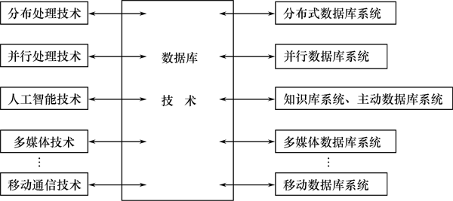
数据库技术与其他相关技术相结合(续)
数据库技术与其他计算机技术的相互渗透

Slide 26
1．分布式数据库系统
概念
  分布式数据库由一组数据组成，这组数据分布在计算机网络的不同计算机上，网络中的每个结点具有独立处理的能力（称为场地自治），可以执行局部应用。
  每个结点也能通过网络通信系统执行全局应用。

Slide 27
1．分布式数据库系统
分布式数据库系统的场地自治性
每个场地是独立的数据库系统，它有自己的数据库、自己的用户、自己的服务器，运行自己的DBMS，执行局部应用，具有高度的自治性。
自治场地之间的协作性
对于用户来说，分布式数据库系统逻辑上同一个集中式数据库系统一样，用户可以在任何一个场地执行全局应用。
各个场地的数据库系统相互协作组成一个整体。

Slide 28
2. 并行数据库
概念
  是在并行机上运行的具有并行处理能力的数据库系统
  是数据库技术与并行计算技术相结合的产物
并行处理技术与数据库技术结合的可行性
  数据库操作是集合操作，许多情况下可分解为一系列对子集的操作，具有潜在的并行性
  并行计算技术利用多处理机并行处理产生的规模效益来提高系统的整体性能，为数据库系统提供了一个良好的硬件平台

Slide 29
2. 并行数据库(续)
并行数据库系统研究以三种并行计算结构为基础：
  共享内存(主存储器)结构(Shared_Memory)(简称SM结构)
  共享磁盘结构(Shared_Disk)(简称SD结构)
  无共享结构(Shared_Nothing)(简称SN结构)

Slide 30
2. 并行数据库（续）
并行数据库主要的研究内容：
（1）实现数据库查询并行化的数据流方法
（2）并行数据库的物理组织
（3）新的并行数据操作算法
（4）查询优化

Slide 31
2. 并行数据库(续)
并行数据库原型系统
  加州Berkeley大学的XPRS系统
  Colorado大学的Volcano系统
  Wisconsin大学的Gamma系统等

Slide 32
13.3 数据库系统发展的特点
13.3.1 数据模型的发展
13.3.2 数据库技术与其他相关技术相结合
13.3.3 面向应用领域的数据库新技术

Slide 33
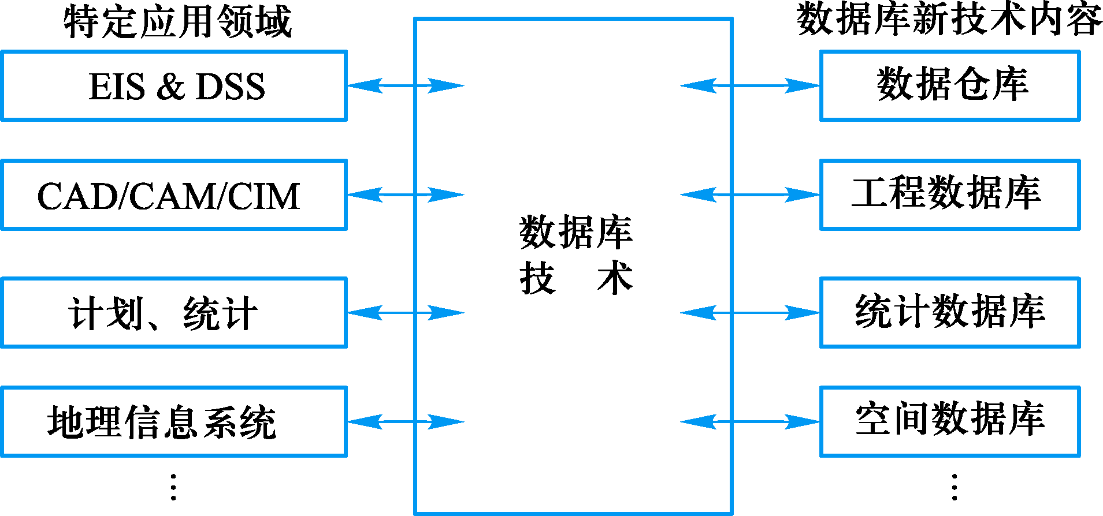
13.3.3 面向应用领域的数据库新技术
数据库技术被应用到特定的领域中，出现了多种数据库，使数据库领域的应用范围不断扩大
特定应用领域中的数据库技术

Slide 34
1. 工程数据库
概念
  工程数据库（Engineering Database）是一种能存储和管理各种工程设计图形和工程设计文档，并能为工程设计提供各种服务的数据库。
背景
  在CAD/CAM，CIM，CASE等CAx的工程应用领域，对具有复杂结构和工程设计内涵的工程对象以及工程领域中的大量“非经典”应用传统的数据库无能为力。工程数据库正是针对工程应用领域的需求而提出来的。
目的
  利用数据库技术对工程对象有效地加以管理，并提供相应的处理功能及良好的设计环境

Slide 35
1. 工程数据库(续)
工程数据库管理系统应具有的功能
    1. 支持复杂对象 （如图形数据、工程设计文档） 的表示和处理；
    2. 可扩展的数据类型；
    3. 支持复杂多样的工程数据的存储和集成管理；
    4. 支持变长结构数据实体的处理；
    5. 支持工程长事务和嵌套事务的并发控制和恢复；
    6. 支持设计过程中多个不同数据版本的存储和管理；
    7. 支持模式的动态修改和扩展；
    8. 支持多种工程应用程序等

Slide 36
2. 空间数据库
  空间数据概念
    用于表示空间物体的位置、形状、大小和分布特征等诸方面信息的数据，适用于描述所有二维、三维和多维分布的关于区域的现象。
  特点：
    不仅包括物体本身的空间位置及状态信息
    还包括表示物体的空间关系（即拓扑关系）的信息
    属性数据为非空间数据，用于描述空间物体的性质，对空间物体进行语义定义

Slide 37
2. 空间数据库(续)
  概念
    描述、存储和处理空间数据及其属性数据的数据库系统
  背景
    传统数据库在空间数据的表示、存储、管理和检索上存在许多缺陷，从而形成了空间数据库
  特点
    空间数据库是随着地理信息系统的开发和应用而发展起来的数据库新技术。
    不是独立存在的系统，它和应用紧密结合，大多数作为地理信息系统的基础和核心的形式出现
    涉及计算机科学、地理学、地图制图学、摄影测量与遥感、图像处理等多个学科

Slide 38
3. 空间数据库(续)
空间数据库技术研究的内容
（1）空间数据模型, 一般用传统的数据模型加以扩充和修改来实现。
（2）空间数据查询，包括位置查询、空间关系查询和属性查询。
（3）空间数据库系统，大多数空间数据库系统是以现有的数据库管理系统为基础建立的。
（4）查询语言，大多是以SQL语言为基础，增加相应的函数实现对空间对象和空间关系的查询。为了提高访问效率，研究了针对空间数据的索引结构，如面向空间点的索引结构（网格文件、K维树、自适应K维树等）和面向矩形的索引结构（R树、四叉树和单元树等）。

Slide 39
第十三章 数据库技术新发展
13.1 数据库技术发展概述
13.2 数据库发展的3个阶段
13.3 数据库系统发展的特点
13.4 数据管理技术的发展趋势
13.5 小结

Slide 40
13.4 数据管理技术发展趋势
推动数据库发展的3个主要动力
  数据
  应用需求
  计算机相关技术

Slide 41
13.4.1 数据管理技术面临的挑战
一、数据的变化
  数据量越来越巨大
  对于海量数据的存储和管理，要求系统具有高度的可扩展性和可伸缩性。
  数据类型越来越多样和异构
  从结构化数据扩展到文本、图形图像、音频、视频等多媒体数据，HTML、XML、网页等半结构化/非结构化数据，还有流数据、队列数据和程序数据等。

Slide 42
13.4.1 数据管理技术面临的挑战
二、应用和需求的变化
数据处理和应用的领域已经从OLTP扩展到OLAP；
对数据仓库中结构化的海量历史数据的多维分析发展到对海量非结构化数据的复杂分析和深度挖掘；
大数据分析已经成为大数据应用中的瓶颈。
现有的分析挖掘算法缺乏可扩展性，缺乏对复杂异构数据的高效分析算法，缺乏大规模知识库的支持和应用，缺乏能被非技术领域专家理解的分析结果表达方法。
对数据的组织、检索和分析都是基础性的挑战。

Slide 43
13.4.1 数据管理技术面临的挑战
三、相关技术的发展
1. 计算机硬件体系结构的发展十分迅速
  处理器已全面进入多核时代；
  内存容量越来越大，成本越来越低；
  非易失性内存、闪存等技术日益成熟。
数据处理平台由单处理器平台向多核、大内存，集群，云计算平台转移。
2. 以集群为特征的云存储成为大型应用的架构
大数据给数据管理、数据处理和数据分析提出了全面挑战。

Slide 44
13.4.2 数据管理技术的发展与展望
研究与开发支持海量数据管理的系统
  高可扩展性（满足数据量增长的需要）
  高性能（满足数据读写的实时性和查询处理的高性能）
  容错性（保证分布系统的可用性）
  可伸缩性（按需分配资源）等。

Slide 45
13.4.2 数据管理技术的发展与展望
NoSQL技术的发展
什么是NoSQL
指非关系型的、分布式的、不保证满足ACID特性的一类数据管理系统。
NoSQL技术 的特点：
（1）对数据进行划分（partitioning），通过大量节点的并行处理获得高性能。
（2）放松对数据的ACID一致性约束，接受最终一致性（eventual consistency）。
（3）对各个数据分区进行备份（一般是三份），提高系统可用性。

Slide 46
13.4.2 数据管理技术的发展与展望
NoSQL技术依据存储模型分：
  基于Key-Value存储模型
  基于Column Family（列分组）存储模型
  基于文档模型
  基于图模型的NoSQL数据库技术

Slide 47
13.4.2 数据管理技术的发展与展望
分析型NoSQL技术——MapReduce技术
MapReduce技术框架包含：
  高度容错的分布式文件系统，
  并行编程模型
  并行执行引擎
MapReduce并行编程模型的计算过程
  Map阶段
  Map函数处理Key/Value对，产生一系列的中间Key/Value对；
  Reduce阶段
  Reduce函数合并所有具有相同Key值的中间Key/Value对，计算最终结果。

Slide 48
13.4.2 数据管理技术的发展与展望
各类技术的互相借鉴、融合和发展是未来数据管理
领域的发展趋势。
传统数据库厂家研究借鉴NoSQL技术
  传统关系数据库系统提供了高度的一致性、精确性、系统可恢复性等关键特性，
  仍然是事务处理系统的核心引擎，无可替代。
  研发NewSQL技术:保持ACID特性的同时具有NoSQL扩展性。
  针对大内存和多核多CPU，研发面向实时计算和大数据分析的内存数据库系统。
  通过列存储技术、数据压缩、多核并行算法等技术，提高性能。

Slide 49
13.4.2 数据管理技术的发展与展望
各类技术的互相借鉴、融合和发展是未来数据管理
领域的发展趋势。
MapReduce领域全方位借鉴RDBMS技术，包括
  存储
  索引
  查询优化
  连接算法
  应用接口
  算法实现等

Slide 50
第十三章 数据库技术新发展
13.1 数据库技术发展概述
13.2 数据库发展的3个阶段
13.3 数据库系统发展的特点
13.4 数据库技术发展趋势
13.5 小结

Slide 51
13.5 小结
1. 本章以数据模型、新技术内容、应用领域为三条主线，概要地回顾了数据库技术发展的三个阶段，阐述了数据库技术的发展及其相互关系，达到纲举目张。
2. 数据库技术的核心是数据管理。面对大数据时代的新挑战，数据库工作者正在继承数据库技术的精华，并和其他技术相结合，努力探索新方法新技术，来提高和改善对数据和信息的使用。

